Slide 1

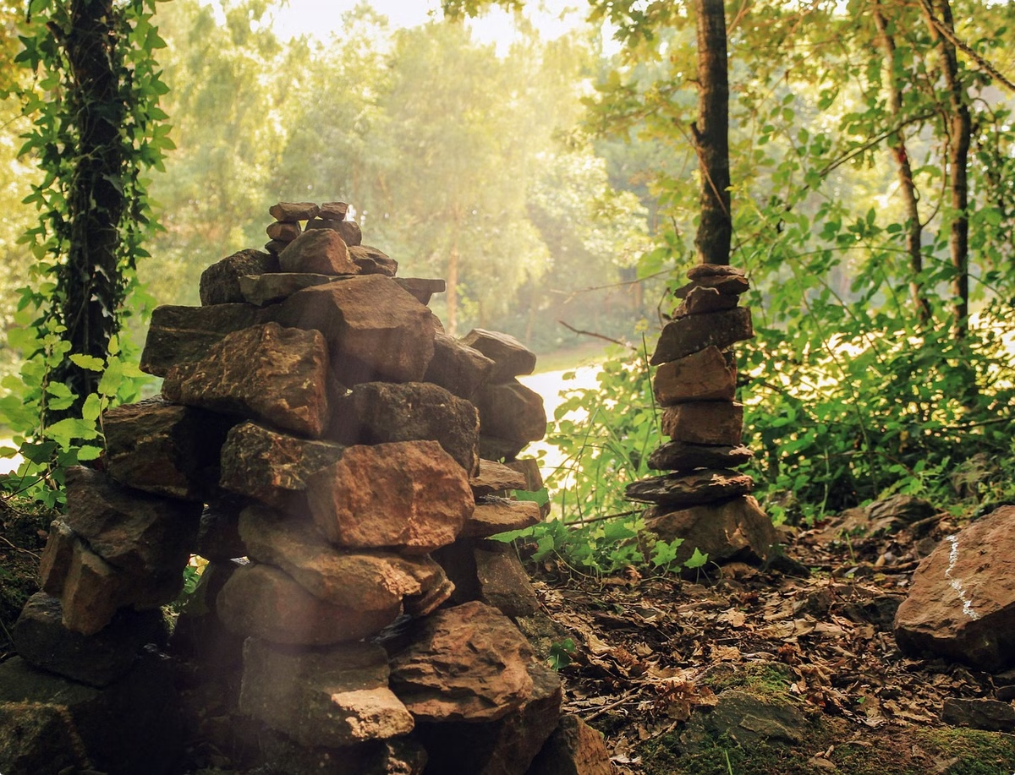
Bienvenue au Zoo Arcadia
Découvrez un zoo écoresponsable niché au cœur de la légendaire forêt de Brocéliande. Le Zoo Arcadia vous invite à une aventure unique, alliant conservation de la nature et expérience familiale inoubliable.

Slide 2

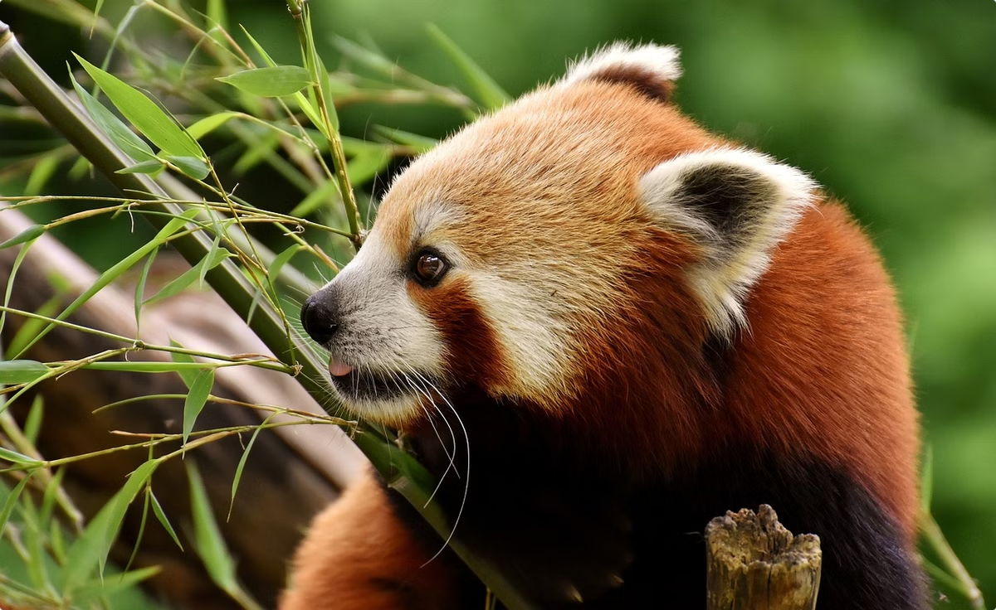
Notre Mission Verte
Sensibilisation
Écoresponsabilité
Nous éduquons nos visiteurs sur l'importance de la conservation et du respect des animaux.
Notre zoo est énergétiquement indépendant grâce à des solutions durables innovantes.
Bien-être animal
Nous priorisons le confort et la santé de nos pensionnaires dans des habitats naturels.

Slide 3

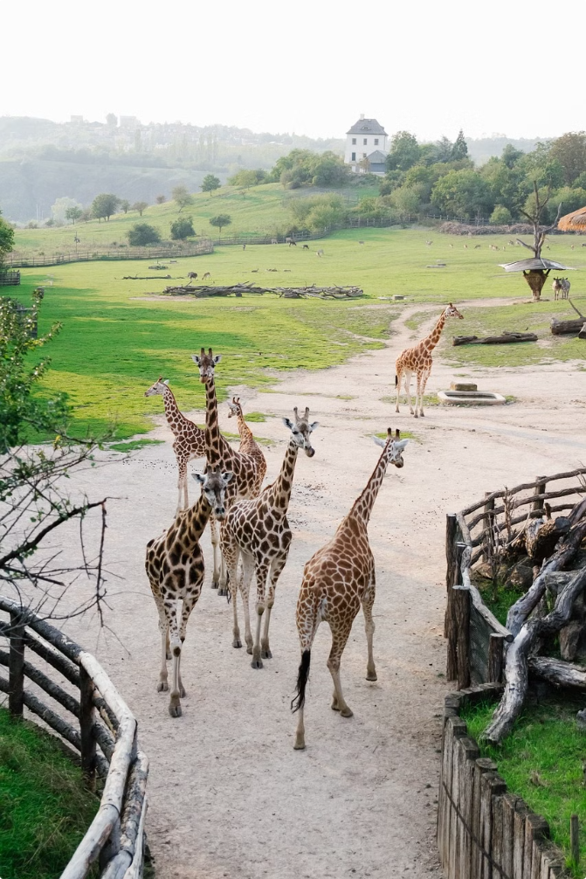
Un Voyage à Travers les Continents
1
Forêt Tropicale
Découvrez la biodiversité luxuriante des jungles d'Amérique du Sud et d'Asie.
2
Savane Africaine
Observez les majestueux animaux de la savane dans un vaste espace ouvert.
3
Pôle Arctique
Rencontrez les fascinants habitants des régions polaires dans un habitat climatisé.

Slide 4


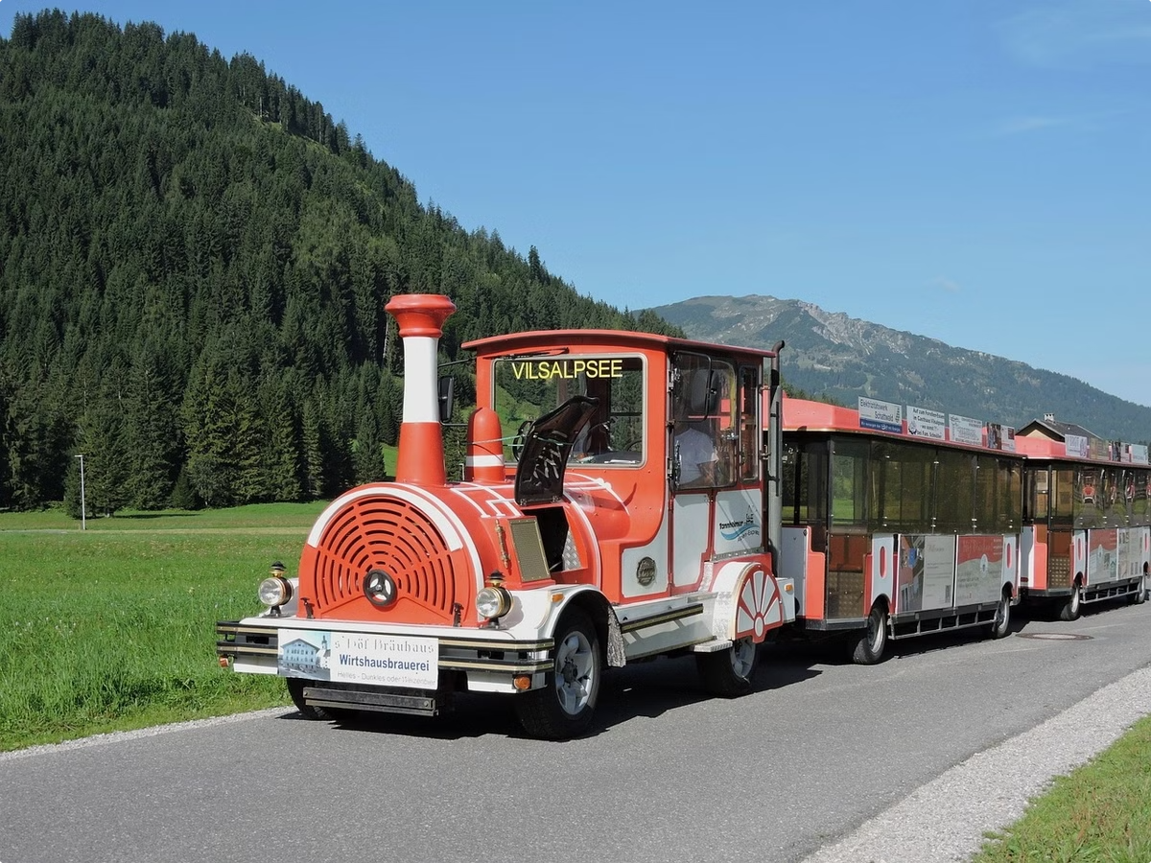


Une Journée Remplie d'Aventures
Petit Train
Explorez le zoo confortablement à bord de notre train écologique.
Restauration
Savourez des plats locaux et bio dans nos points de restauration.
Aires de Jeux
Les enfants s'amuseront dans nos espaces de jeux thématiques.

Slide 5

Ma Vision pour le Site Web Arcadia
Découvrez comment j'ai conçu un site web captivant et intuitif pour le Zoo Arcadia. De la création graphique à l'intégration de fonctionnalités innovantes, j'ai veillé à offrir une expérience en ligne à la hauteur de l'esprit d'aventure et de préservation de la nature du zoo.

Slide 6

Le Site Web du Zoo Arcadia
Le site web du Zoo Arcadia hebergé sur o2Switch a été conçu avec un design moderne et épuré, mettant en valeur l'expérience de visite au cœur de la nature. Des couleurs vives, des illustrations nature et une navigation intuitive invitent les visiteurs à découvrir les merveilles du parc.
Grâce à une structure claire et des informations pratiques, le site web permet de préparer sa visite en détail et de s'immerger dans l'univers du Zoo Arcadia avant même d'y arriver.

Slide 7

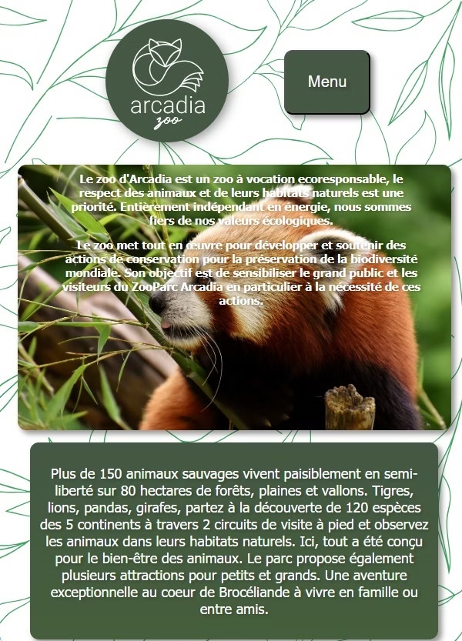
La Charte Graphique
J'ai conçu une charte graphique qui reflète l'esprit naturel et sauvage du Zoo Arcadia. Inspirée par la nature environnante, elle s'articule notamment autour de couleurs vibrantes telles que le vert #445843, un joli dégradé vert plus léger #455e3b et un fond blanc de feuilles. Des illustrations organiques et une typographie épurée complètent cette palette, créant une identité visuelle moderne et accueillante.
Chaque élément - du logo aux éléments de navigation - a été soigneusement conçu pour offrir une expérience de visite cohérente et immersive, de la billetterie en ligne au signalétique sur le site.

Slide 8
Les Outils Techniques Utilisés pour le Site Web Arcadia
Pour construire le site web du Zoo Arcadia, j'ai utilisé un ensemble d'outils et de technologies soigneusement sélectionnés. Ces outils sont des standards de l'industrie, garantissant un développement fiable, efficace et adaptable.
Pour le code, j'ai utilisé VScode, un éditeur de code puissant et polyvalent. Pour la base de données, j'ai utilisé HeidiSQL et PHPmyadmin, deux outils populaires pour gérer et manipuler les données. Pour le serveur, j'ai utilisé XAMPP, une plateforme permettant de tester le site web en environnement local.
Le navigateur Google Chrome a été utilisé pour tester le site web. Pour l'hébergement, j'ai utilisé o2switch, un hébergeur web fiable et performant. Enfin, pour le maquettage et les diagrammes, j'ai utilisé Figma et Lucid, des outils permettant de créer des designs et des schémas visuels professionnels.

Slide 9
Présentation du Code de Mon Site Web
Aujourd'hui, je vais vous présenter le code de mon site web en détaillant les différentes technologies utilisées :
HTML : Structure de base et organisation des pages.
CSS : Mise en forme, design et adaptabilité responsive.
JavaScript : Interactivité et fonctionnalités dynamiques du site.
PHP : Gestion des requêtes serveur, bases de données et sécurité des sessions.
Cette présentation mettra en lumière comment ces technologies s'intègrent pour créer un site web complet et fonctionnel.

Slide 10
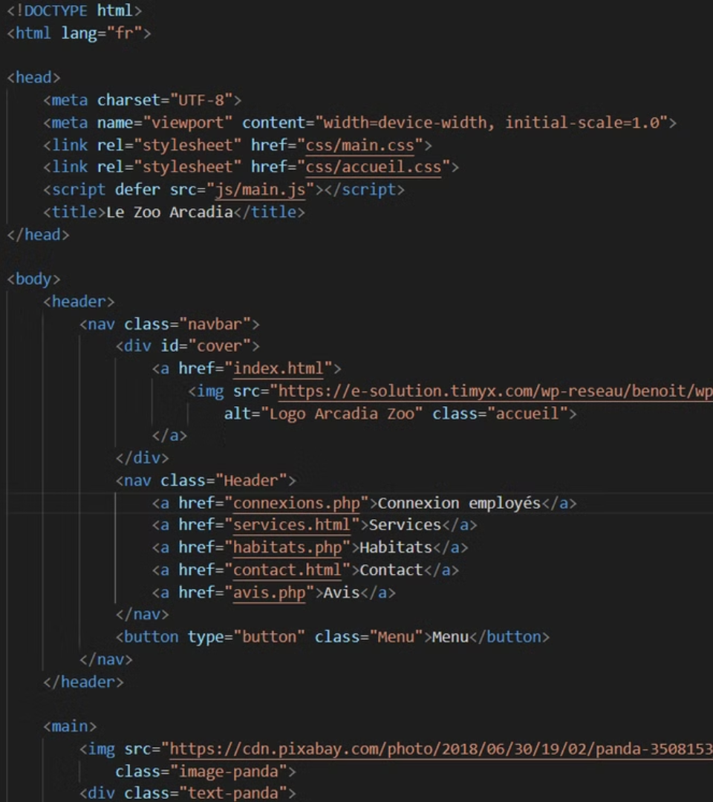
Ce code représente la section header de ma page web, qui contient le logo du site et un menu de navigation permettant aux utilisateurs d'accéder facilement aux différentes sections, comme les services, les habitats, et la connexion des employés.
Deux fichiers CSS (main.css et accueil.css) sont inclus pour la mise en page et le style du site.
Le fichier JavaScript main.js est chargé de façon asynchrone grâce à l'attribut defer, pour que le script ne bloque pas le chargement du HTML.
Le contenu principal débute avec une balise <header>, contenant un menu de navigation (<nav>). Le logo est inséré via une balise <img>, et des liens vers d'autres pages sont ajoutés pour la navigation (<a>).

Slide 11
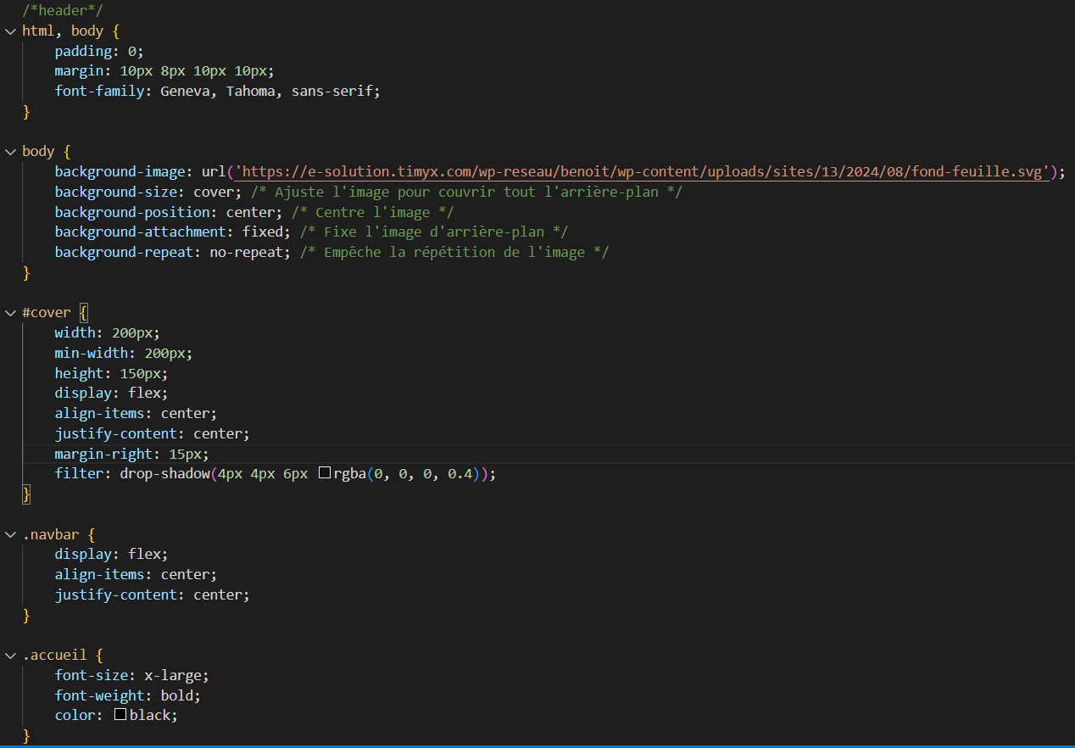
Style du Header et de la Page
La règle html, body définit un style global pour la page, supprimant les marges par défaut et appliquant une police sans-serif pour assurer une lisibilité optimale.
Pour l'arrière-plan du site, une image est utilisée (background-image) et réglée pour couvrir tout l'écran sans répétition, rester fixe lors du défilement, et centrée pour une apparence équilibrée.
La section du logo (#cover) est stylisée avec une taille fixe, des bordures arrondies, et des ombres pour créer un effet de relief.
La classe .navbar gère l'alignement des éléments du menu en les centrant horizontalement grâce au système flexbox.
Enfin, la classe .accueil applique un style spécifique au texte d'accueil, en augmentant la taille de police et en mettant le texte en gras pour le rendre plus visible.

Slide 12
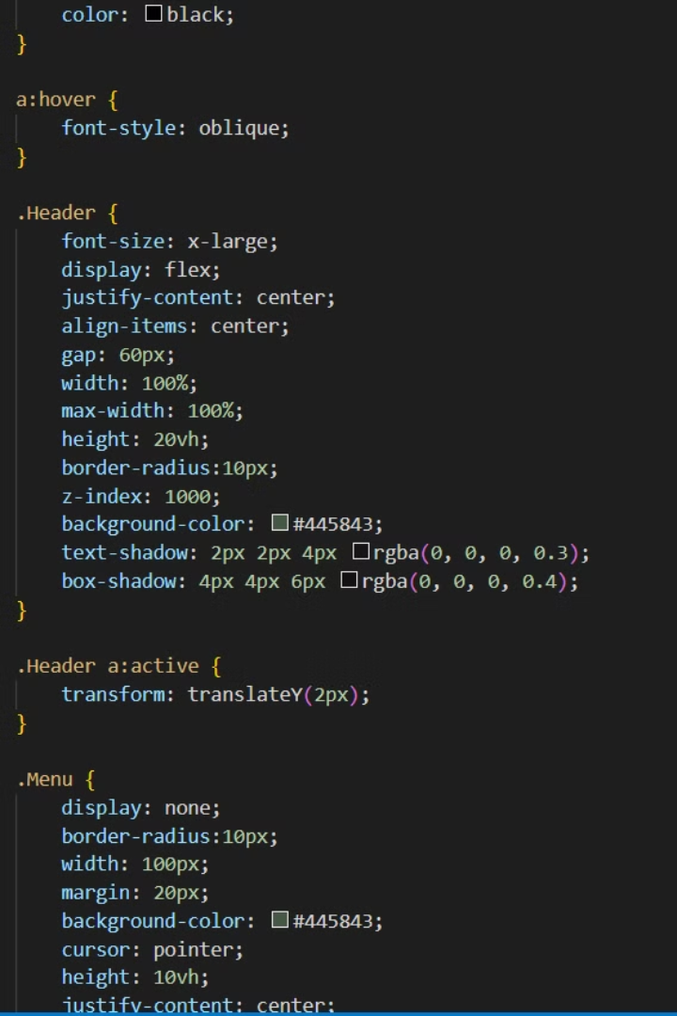
Styles du Menu et de la Navigation
L'effet hover sur les liens (a:hover) change le style de police en italique lors du survol.
La classe .Header gère le menu de navigation : il est centré avec des espaces entre les liens, un fond vert foncé, et des ombres pour un effet de relief.
Les liens actifs (.Header a) simulent un clic.
La classe .Menu est un bouton caché par défaut, destiné à apparaître sur d'autres résolutions plus petites. Il est centré, avec un fond vert, des coins arrondis et un effet de surbrillance grâce aux ombres.

Slide 13
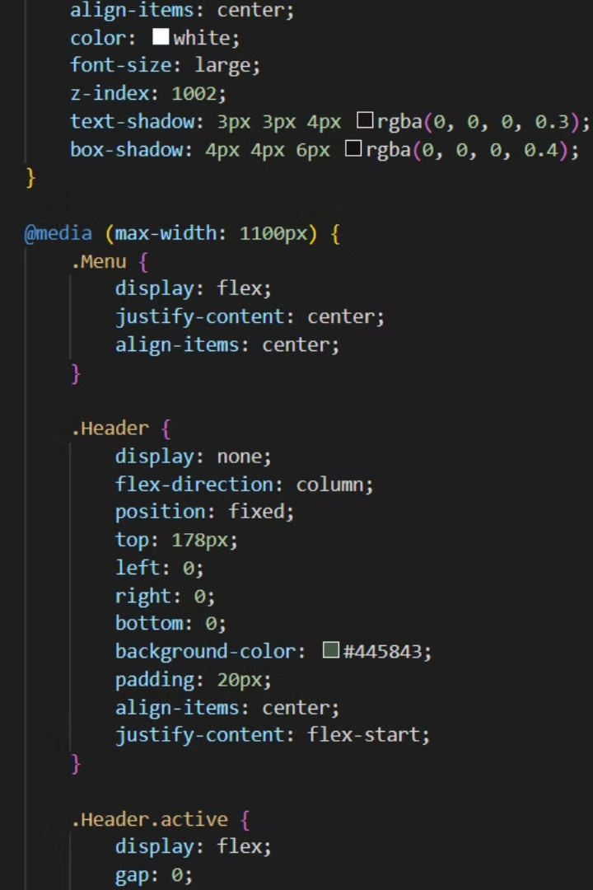
Styles Responsifs
Ce bloc utilise une media query pour ajuster l'affichage sur des écrans de moins de 1100 pixels.
Le bouton .Menu devient visible grâce à display: flex et est centré.
La barre de navigation .Header est cachée sur ces petits écrans (display: none), mais elle devient un menu fixe qui s'affiche en colonne avec un fond vert et des liens centrés lorsque le bouton menu est activé.

Slide 14
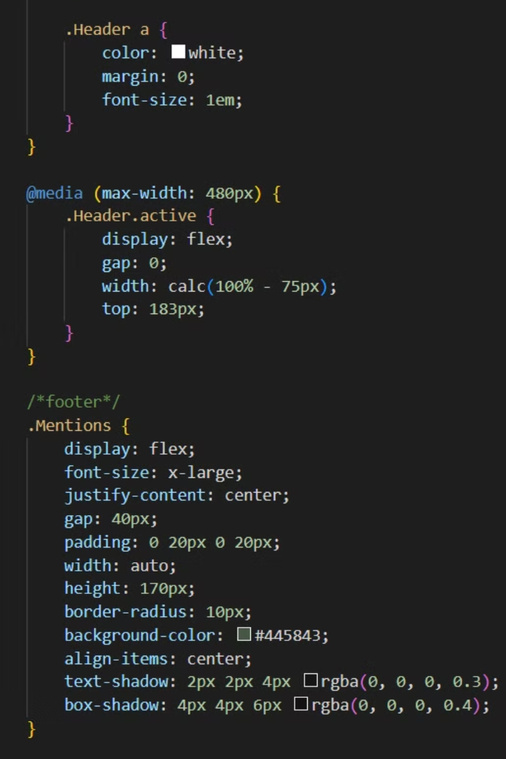
Styles pour Mobile et Footer
La media query pour les écrans de moins de 480 pixels ajuste le menu .Header quand il est activé : il devient un menu en ligne, centré et adapté à la largeur de l'écran.
La classe .Mentions gère le style du pied de page (footer), avec un texte en grand format centré, espacé avec gap, et un fond vert avec des ombres pour un effet de profondeur. Les éléments sont bien alignés et organisés en utilisant flexbox.

Slide 15

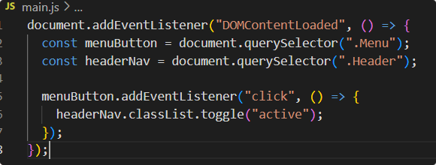
Interactivité du Menu
Ce script attend que la page soit entièrement chargée (DOMContentLoaded).
Il récupère le bouton menu (.Menu) et la barre de navigation (.Header).
Lorsque l'utilisateur clique sur le bouton menu, la classe active est ajoutée ou retirée (toggle), ce qui déclenche l'affichage ou le masquage du menu de navigation sur les petits écrans.

Slide 16
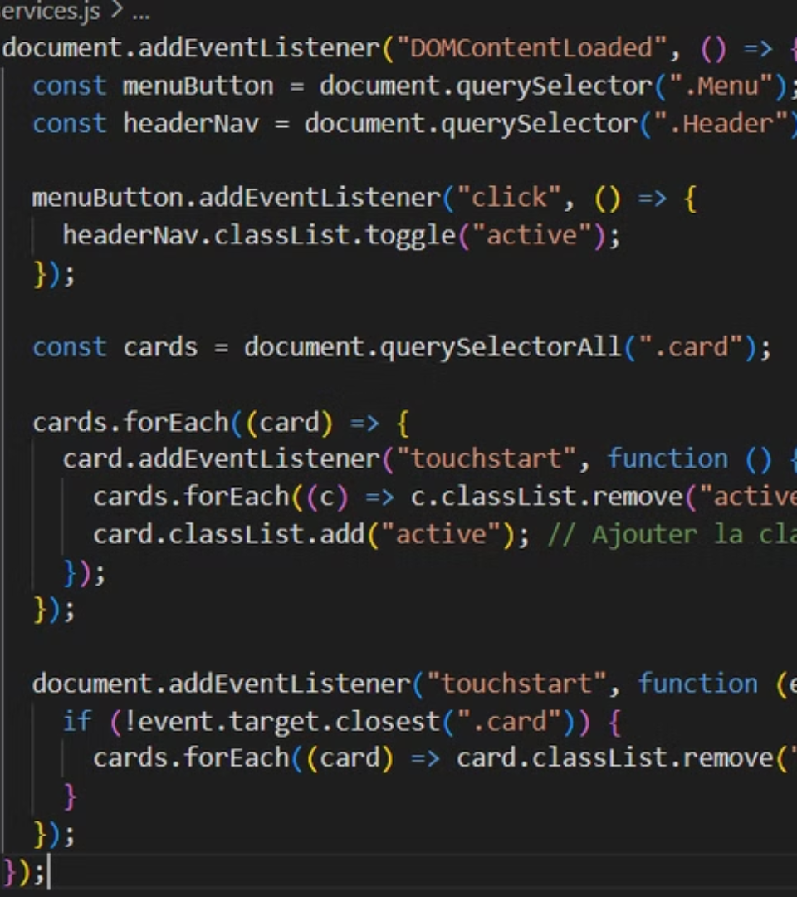
Interactions Avancées
Chargement de la Page : Le script attend que la page soit complètement chargée avant de s'exécuter.
Menu : Lorsque le bouton menu (.Menu) est cliqué, la classe active est ajoutée ou retirée de la barre de navigation (.Header), affichant ou cachant le menu.
Cartes : Chaque carte (.card) réagit au toucher. Lorsqu'une carte est touchée, elle reçoit la classe active, et toutes les autres cartes la perdent.
Toucher en Dehors : Si l'utilisateur touche en dehors d'une carte, toutes les cartes perdent la classe active.

Slide 17

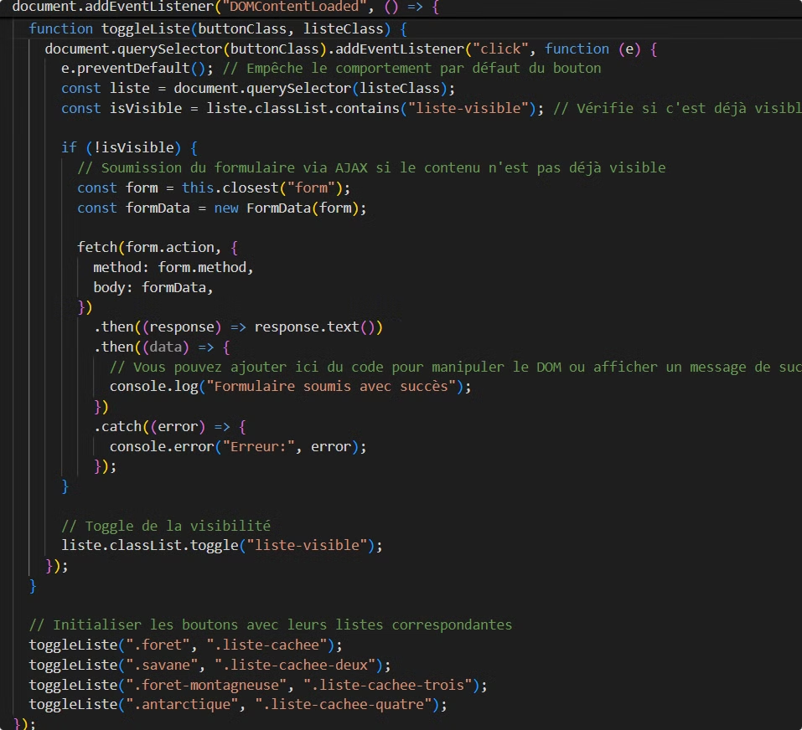
Gestion des Interactions et AJAX
Chargement de la Page : Le script s'exécute une fois la page entièrement chargée.
Menu : Le bouton menu (.Menu) contrôle l'affichage du menu de navigation (.Header) en ajoutant ou retirant la classe active lorsqu'il est cliqué.
Fonction toggleListe : Cette fonction gère l'affichage des listes associées aux boutons :
Lorsqu'un bouton est cliqué, il empêche le comportement par défaut, vérifie si la liste est visible, et si ce n'est pas le cas, soumet le formulaire via AJAX.
Utilise fetch pour envoyer les données du formulaire en arrière-plan, puis affiche un message de succès ou d'erreur selon la réponse du serveur.
Enfin, elle bascule la visibilité de la liste associée.
Initialisation : Les boutons (.foret, .savane, .foret-montagneuse, .antarctique) sont reliés à leurs listes correspondantes pour activer cette fonctionnalité

Slide 18

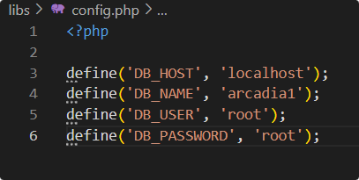
Configuration de la Base de Données
Définition des Constantes :
DB_HOST : Spécifie l'hôte de la base de données (ici localhost).
DB_NAME : Nom de la base de données à utiliser (arcadia1 en local).
DB_USER : Nom d'utilisateur pour se connecter à la base de données (root en local).
DB_PASSWORD : Mot de passe associé à l'utilisateur (root en local).
Il faut ensuite modifier les paramètres en fonction de l'hébergeur pour la mise en production.

Slide 19

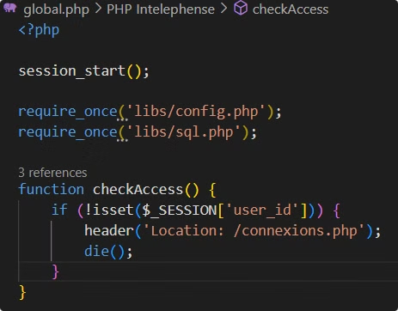
Gestion des Sessions et Vérification d'Accès
Démarrage de la Session : session_start() initialise ou reprend une session PHP, permettant de gérer les variables de session.
Inclusion des Fichiers : Les fichiers config.php et sql.php sont inclus pour accéder aux configurations et aux fonctions SQL nécessaires.
Fonction checkAccess : Vérifie si un utilisateur est connecté :
Si la variable de session user_id n'est pas définie, l'utilisateur est redirigé vers la page de connexion (/connexions.php) et le script s'arrête (die()).

Slide 20

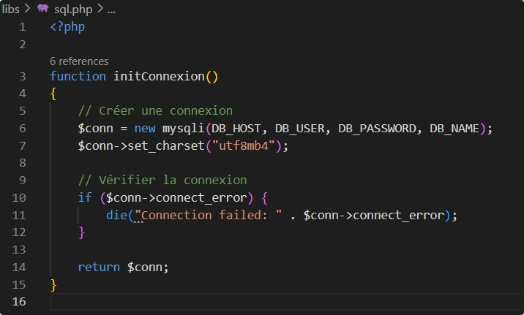
Fonction initConnexion
Création de la Connexion : Initialise une connexion à la base de données en utilisant les constantes définies (DB_HOST, DB_USER, DB_PASSWORD, DB_NAME).
Configuration du Charset : Définit le jeu de caractères de la connexion à utf8mb4 pour garantir la prise en charge des caractères spéciaux.
Vérification des Erreurs : Vérifie si la connexion échoue. Si c'est le cas, un message d'erreur est affiché et le script s'arrête (die()).
Retour de la Connexion : Retourne l'objet de connexion $conn pour une utilisation ultérieure dans le script.

Slide 21

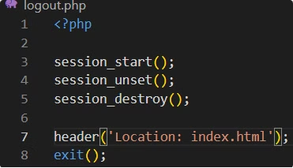
Explication :
session_start();
Démarre ou reprend une session existante.
session_unset();
Efface toutes les variables de session.
session_destroy();
Détruit la session complètement.
header('Location: index.html');
Redirige l'utilisateur vers index.html.
exit();
Arrête l'exécution du script après la redirection.

Slide 22
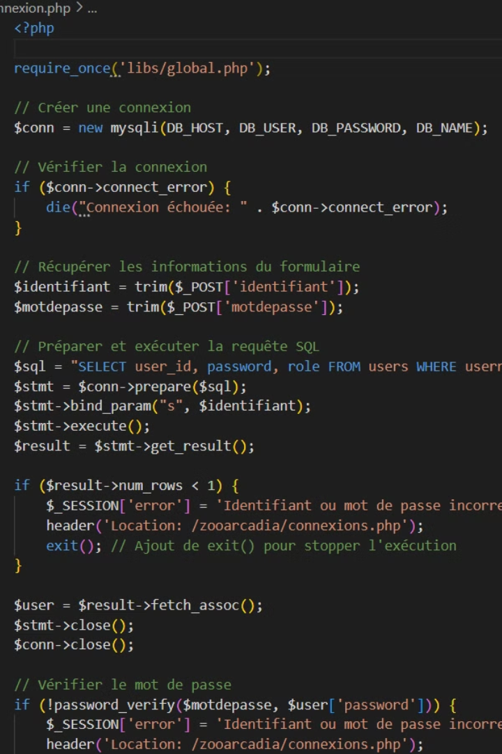
Traitement de la Connexion
Inclusion du Fichier de Configuration : Le fichier global.php est inclus pour charger les configurations nécessaires.
Création et Vérification de la Connexion : Une connexion à la base de données est établie avec mysqli. Si la connexion échoue, un message d'erreur est affiché et le script s'arrête (die()).
Récupération des Données du Formulaire : Les données d'identifiant et de mot de passe sont récupérées et nettoyées avec trim().
Préparation de la Requête SQL : Une requête SQL sécurisée (SELECT) est préparée pour récupérer les informations utilisateur en fonction de l'identifiant.
Exécution et Vérification : La requête est exécutée. Si aucun utilisateur n'est trouvé, une erreur est stockée dans la session et l'utilisateur est redirigé vers la page de connexion.
Vérification du Mot de Passe : Le mot de passe soumis est vérifié par rapport au mot de passe haché dans la base de données. Si le mot de passe est incorrect, une erreur est stockée dans la session et l'utilisateur est redirigé.

Slide 23

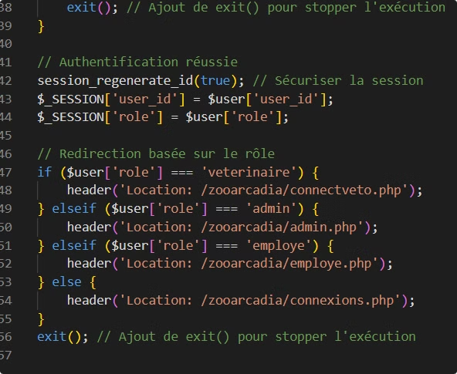
Gestion de l'Authentification Réussie
Sécurisation de la Session : session_regenerate_id(true) crée un nouvel ID de session pour protéger contre les attaques de fixation de session.
Stockage des Informations de Session : Les identifiants de l'utilisateur et son rôle sont stockés dans la session ($_SESSION).
Redirection en Fonction du Rôle :
Si l'utilisateur est un vétérinaire, il est redirigé vers connectveto.php.
Si l'utilisateur est un administrateur, il est redirigé vers admin.php.
Si l'utilisateur est un employé, il est redirigé vers employe.php.
Si le rôle est inconnu, il est redirigé vers la page de connexion (connexions.php).
Fin du Script : exit() est utilisé pour arrêter l'exécution du script après la redirection.

Slide 24

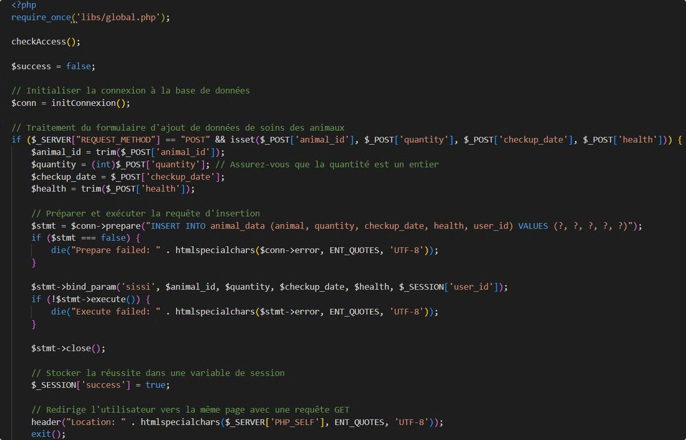
Traitement du Formulaire d'Ajout de Données
Inclusion et Vérification : Le fichier global.php est inclus et la fonction checkAccess() vérifie que l'utilisateur est authentifié.
Initialisation de la Connexion : La connexion à la base de données est établie via initConnexion().
Traitement du Formulaire :
Si la méthode de requête est POST et que tous les champs requis sont présents (animal_id, quantity, checkup_date, health), les données sont nettoyées et préparées pour l'insertion.
Requête SQL : Prépare et exécute une requête d'insertion sécurisée dans la table animal_data.
En cas d'échec de la préparation ou de l'exécution de la requête, un message d'erreur est affiché.
Réussite : Si l'insertion réussit, une variable de session success est définie pour indiquer le succès.
Redirection : L'utilisateur est redirigé vers la même page pour éviter la soumission multiple du formulaire et pour afficher les données mises à jour.

Slide 25

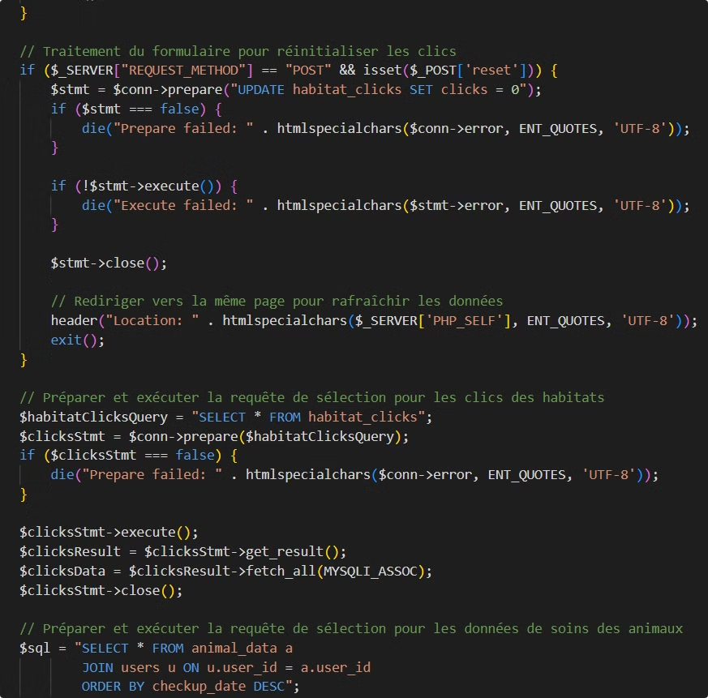
Traitement des Formulaires et Requêtes SQL
Réinitialisation des Clics :
Si le formulaire de réinitialisation est soumis ($_POST['reset']), une requête SQL est préparée pour réinitialiser les clics dans la table habitat_clicks.
En cas d'erreur lors de la préparation ou de l'exécution de la requête, un message d'erreur est affiché.
Après une réinitialisation réussie, l'utilisateur est redirigé vers la même page pour mettre à jour les données affichées.
Sélection des Clics des Habitats :
Une requête SQL est préparée pour sélectionner tous les enregistrements de la table habitat_clicks.
Les résultats sont récupérés et stockés dans un tableau associatif ($clicksData).
Sélection des Données de Soins des Animaux :
Une requête SQL est préparée pour sélectionner les données de soins des animaux en joignant la table animal_data avec users pour obtenir les détails des utilisateurs. Les résultats sont triés par date de consultation (checkup_date) dans l'ordre décroissant.

Slide 26
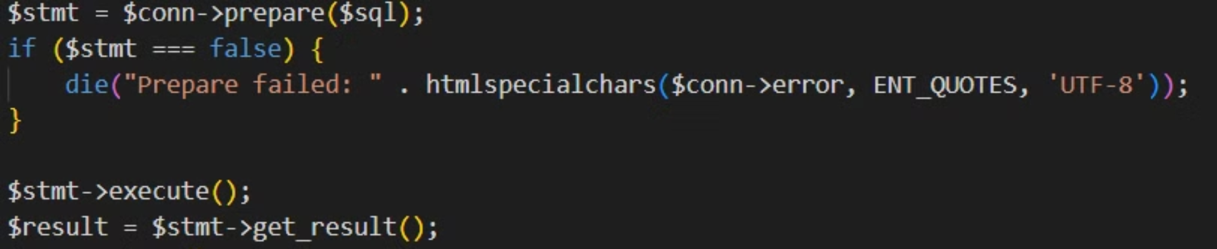
Exécution de la Requête SQL
Préparation de la Requête : La requête SQL ($sql) est préparée pour éviter les injections SQL. Si la préparation échoue, un message d'erreur est affiché.
Exécution de la Requête : La requête est exécutée avec $stmt->execute().
Récupération des Résultats : Les résultats de la requête sont récupérés avec $stmt->get_result() et stockés dans $result.
Fermeture des Ressources : La déclaration ($stmt) et la connexion ($conn) sont fermées pour libérer les ressources.

Slide 27
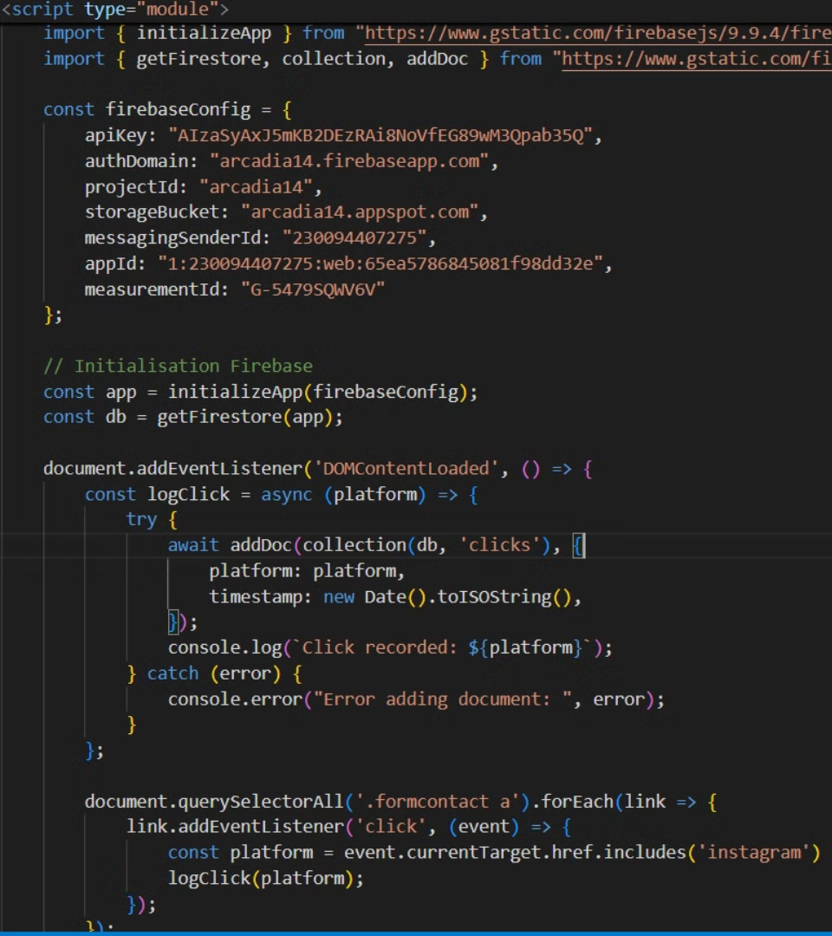
Intégration Firebase et Suivi des Clics
Importation des Modules Firebase : Le code importe les modules nécessaires pour utiliser Firebase et Firestore à partir des URLs spécifiées.
Configuration Firebase : firebaseConfig contient les informations nécessaires pour connecter l'application à Firebase.
Initialisation de Firebase : initializeApp(firebaseConfig) initialise l'application Firebase, et getFirestore(app) obtient une instance de Firestore pour interagir avec la base de données.
Enregistrement des Clics :
Fonction logClick : Enregistre les clics dans la collection clicks de Firestore avec le nom de la plateforme (Instagram ou Facebook) et l'horodatage.
Gestion des Événements : Lorsqu'un lien dans la section .formcontact est cliqué, la fonction logClick est appelée avec la plateforme appropriée.
Gestion des Erreurs : Les erreurs lors de l'ajout d'un document sont capturées et affichées dans la console.

Slide 28
base de données
je vais maintenant vous expliquer comment la base de données de mon site web est structurée et gérée :
Modèle de Données : Organisation des tables et des relations pour structurer efficacement les informations.
Requêtes SQL et utilisation de l'opération CRUD : Utilisation des requêtes dont Create pour ajouter de nouvelles données.

Slide 29
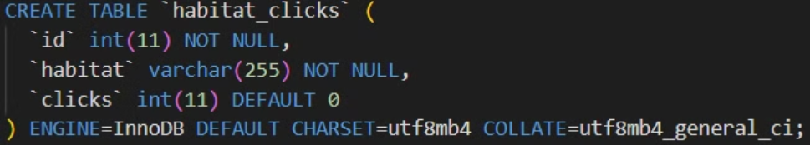
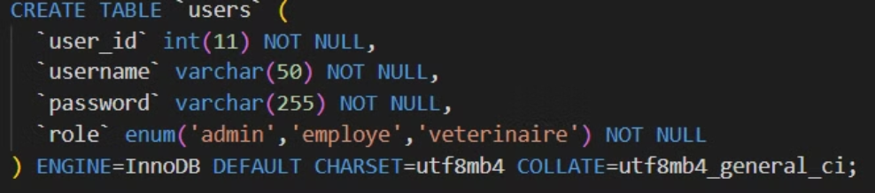
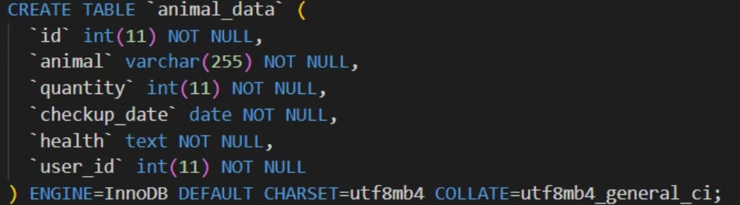
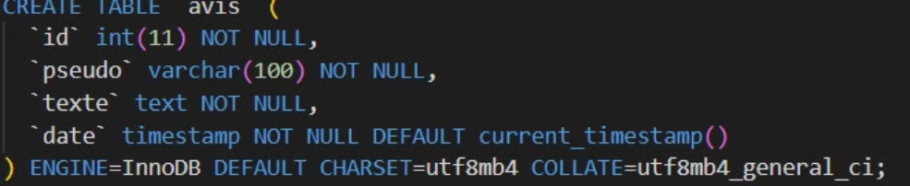

Slide 30
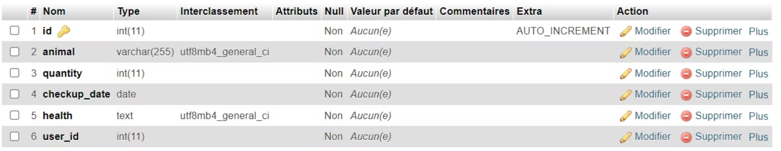
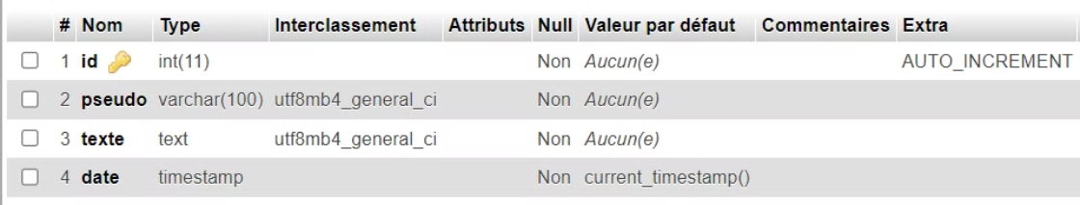
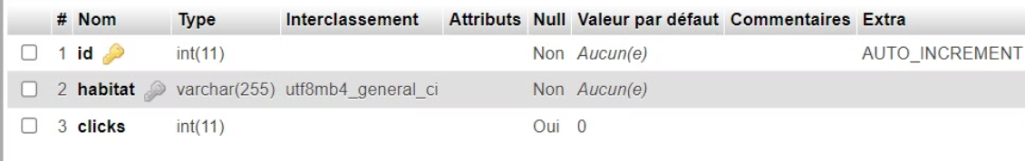
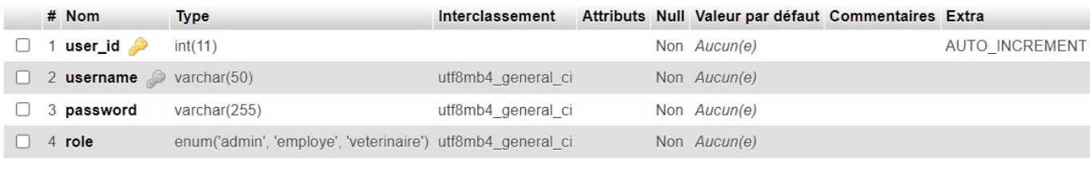
Structure de mes tables

Slide 31
Sécurité du Site Web Arcadia
Sécurité et Authentification dans le Code PHP
Requêtes Préparées : Utilisation de requêtes préparées pour interagir avec la base de données, empêchant les injections SQL.
Hashage des Mots de Passe : Vérification sécurisée des mots de passe avec password_verify() contre les mots de passe hachés en base de données.
Gestion des Sessions : Sécurisation des sessions par la régénération de l'ID après connexion (session_regenerate_id(true)), avec stockage sécurisé des informations d'utilisateur.

Slide 32
Sécurité du Site Web Arcadia
Fonctionnalités Clés :
Démarrage de la Session : session_start(); au début du script.
Nettoyage des Données d'Entrée : Utilisation de trim() pour supprimer les espaces superflus.
Préparation des Requêtes SQL : Préparation et liaison des paramètres pour éviter les injections SQL.
Vérification de l'Utilisateur et du Mot de Passe : Validation de l'existence de l'utilisateur et utilisation de password_verify() pour comparer les mots de passe.
Régénération de l'ID de Session : Renouvellement de l'ID après une connexion réussie pour empêcher les détournements de session.
Redirection Basée sur le Rôle : Redirection des utilisateurs en fonction de leur rôle (admin, vétérinaire, employé).
Utilisation de exit() : Arrêt immédiat du script après redirection pour éviter tout traitement postérieur non désiré.
Ces mesures garantissent la sécurité des données et des interactions utilisateurs tout en protégeant le système contre les attaques.

Slide 33
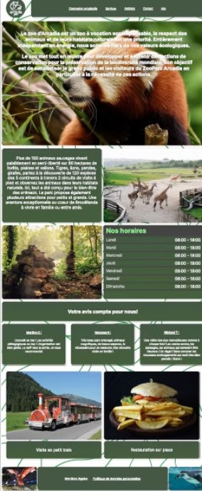
Maquettage du Site Web Arcadia
Figma pour le Design
Wireframes avec Lucid
J'ai utilisé l'outil de design Figma pour créer des maquettes haute-fidélité du site web Arcadia. Cela m'a permis d'explorer différentes options de mise en page, de typographie et de couleurs afin de définir l'identité visuelle du zoo.
Pour structurer l'expérience utilisateur, j'ai réalisé des wireframes avec l'outil Lucid. Cela m'a aidé à définir l'architecture de l'information et le cheminement des visiteurs sur le site, de la billetterie en ligne aux pages de contenus.

Slide 34
Conclusion: Un Site Web efficace pour Arcadia
Le site web du zoo Arcadia permet de présenter le zoo aux visiteurs, de promouvoir ses missions et de fidéliser le public. Il est moderne, accessible et sécurisé pour répondre aux besoins des visiteurs et des employés.
Grâce aux technologies utilisées, le site web est performant, convivial et attractif. Des maquettes professionnelles et des outils de design modernes garantissent une expérience utilisateur optimale.
Le site web sera un véritable reflet de la mission et des valeurs du zoo Arcadia. Il encouragera les visiteurs à découvrir le monde fascinant de la faune et à s'engager pour sa protection.

Slide 35

Merci pour votre attention !
Je vous remercie d'avoir pris le temps de découvrir le site web du Zoo Arcadia. J'espère avoir pu éveiller votre intérêt et votre curiosité pour mon site web.

